Slide 1
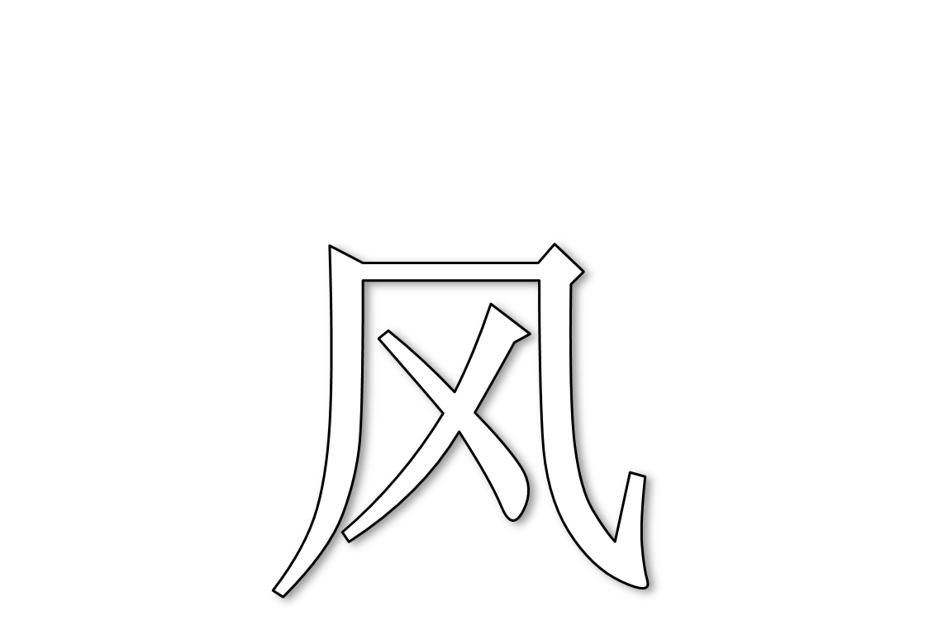
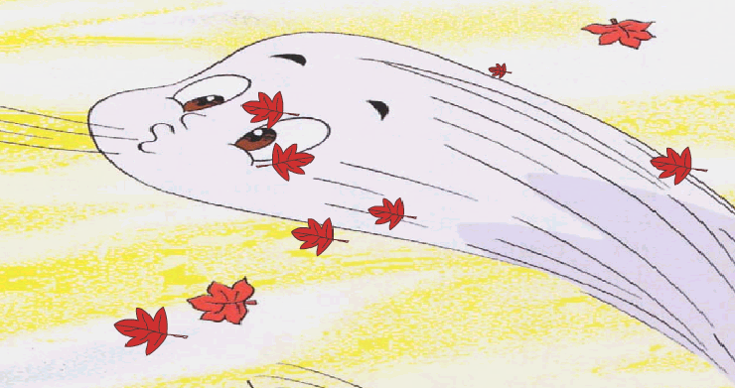

Slide 2
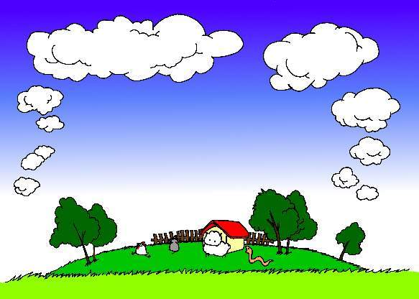
谜语
动手摸不着，用眼看不到，花儿见它点头，小树见它招手。这是什么？
谜底
风

Slide 3
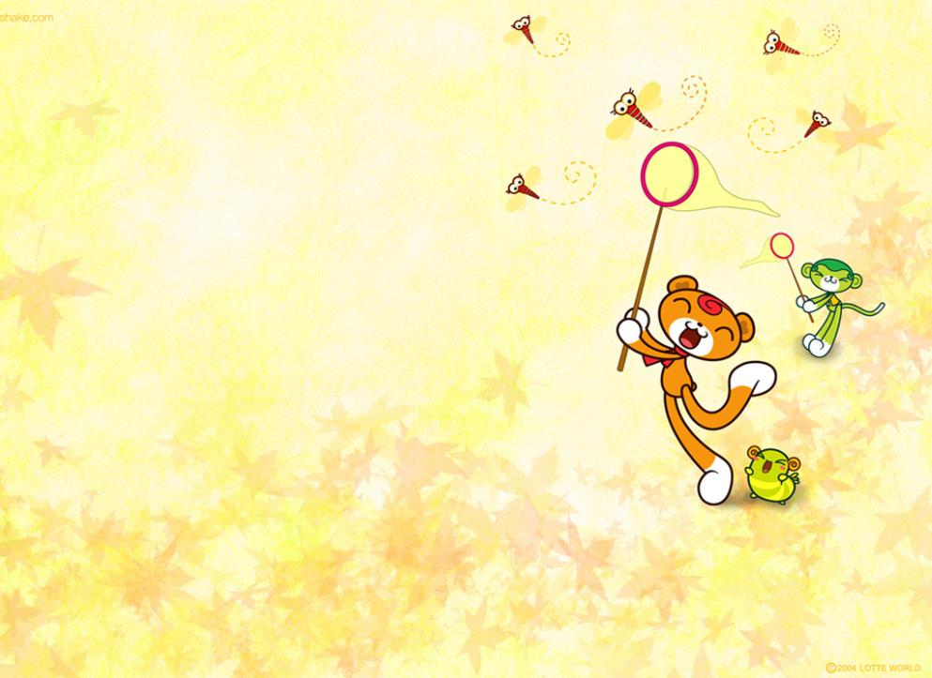
汉字乐园(我会读)
树 动 时 那
点河起波

Slide 4



你们读得真精彩啊！

Slide 5

谁也没有看见过风，
不用说我和你了。
但是树叶颤动的时候，
我们知道风在那儿了。

Slide 6

谁也没有看见过风，
不用说我和你了。
但是林木点头的时候，
我们知道风正走过了。

Slide 7

谁也没有看见过风，
不用说我和你了。
但是河水起波的时候，
我们知道风来游戏了。

Slide 8


我还能说说风呢！

Slide 9




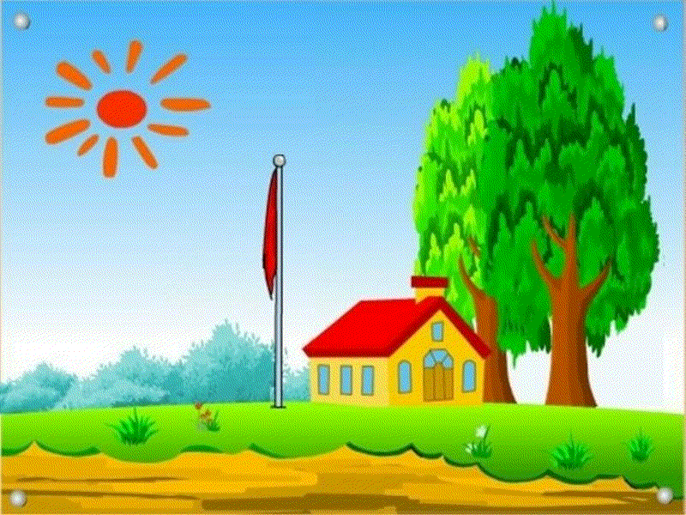


PPT模板：www.1ppt.com/moban/ PPT素材：www.1ppt.com/sucai/
PPT背景：www.1ppt.com/beijing/ PPT图表：www.1ppt.com/tubiao/
PPT下载：www.1ppt.com/xiazai/ PPT教程： www.1ppt.com/powerpoint/
资料下载：www.1ppt.com/ziliao/ 范文下载：www.1ppt.com/fanwen/
试卷下载：www.1ppt.com/shiti/ 教案下载：www.1ppt.com/jiaoan/
PPT论坛：www.1ppt.cn PPT课件：www.1ppt.com/kejian/
语文课件：www.1ppt.com/kejian/yuwen/ 数学课件：www.1ppt.com/kejian/shuxue/
英语课件：www.1ppt.com/kejian/yingyu/ 美术课件：www.1ppt.com/kejian/meishu/
科学课件：www.1ppt.com/kejian/kexue/ 物理课件：www.1ppt.com/kejian/wuli/
化学课件：www.1ppt.com/kejian/huaxue/ 生物课件：www.1ppt.com/kejian/shengwu/
地理课件：www.1ppt.com/kejian/dili/ 历史课件：www.1ppt.com/kejian/lishi/

Slide 10
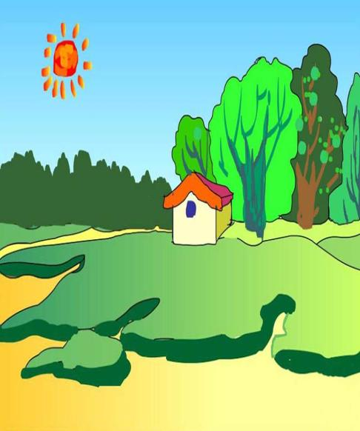

超级模仿秀（根据课文内容写一写）
谁也没有看见过风，
不用说我和你了。
但是 的时候，
我们知道风 了。
红旗飘扬
来游戏

Slide 11

谁也没有看见过风，
不用说我和你了。
但是 的时候，
我们知道风 了。
雨丝吹斜
来玩耍

Slide 12
我还会画风呢！

Slide 13

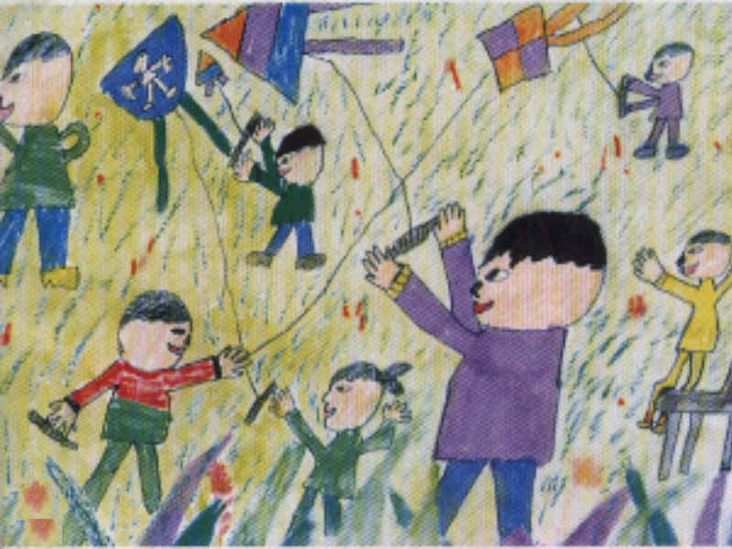

Slide 14
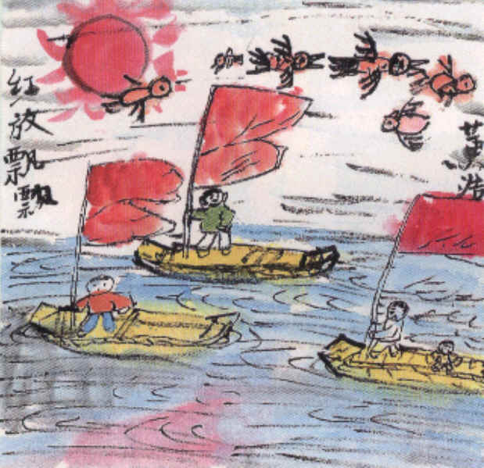

Slide 15
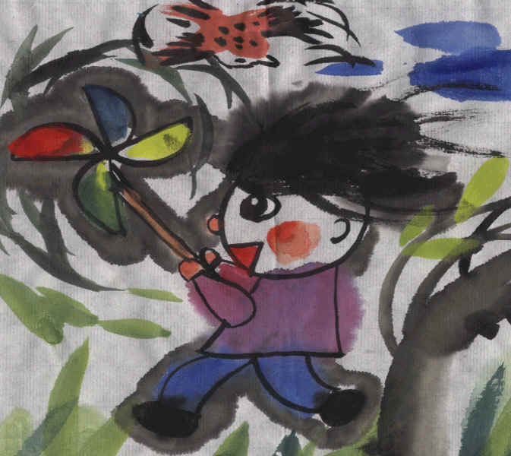

Slide 16

返回

Slide 17

作业超市
喜爱画画的你：用你的画笔，画风。
喜爱朗读的你：有感情的朗读课文。
喜爱散步的你：到野外感受一下风的特点。
喜爱写作的你：写一篇有关风的儿歌。

